Slide 1
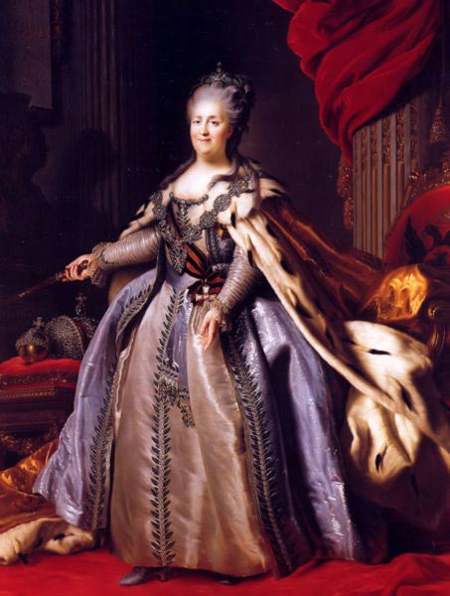

Slide 2
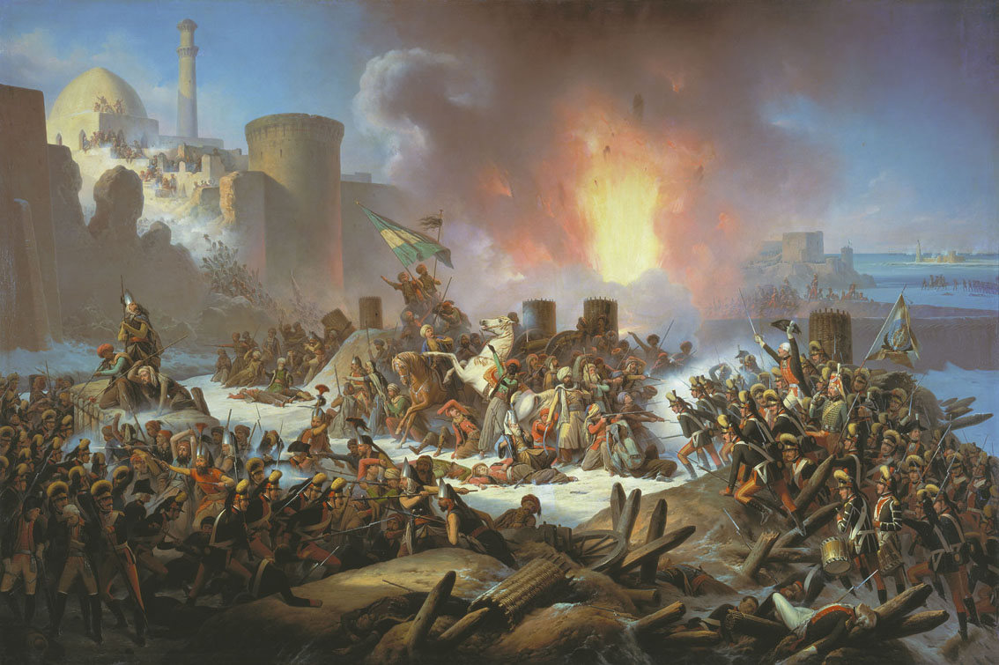

Slide 3
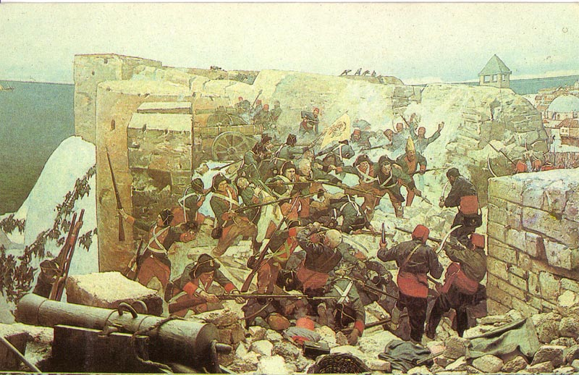

Slide 4
Внешняя политика Екатерины II

Slide 5
Основные направления
Западное
Южное
Укрепление позиций и влияния России в Европе
Участие России в разделах Польши
Борьба с революционной Францией
Сохранение прибалтийских земель
Борьба за выход к Черному морю и обеспечении безопасности южных границ
Русско – турецкие войны

Slide 6
В царствование Екатерины II военный флот вырос: 54 стопушечных корабля, 32 фрегата (44 пушки). В 1785 году начинается формирование Черноморского флота.

Slide 8
Линейный корабль времен Екатерины II

Slide 9
Южное направление
Русско –турецкая война 1768-1774 гг
Победа русской армии и флота
Сражения у рек Ларга, Кагул | 1770 г. | П.А.Румянцев
Морской бой в Чесменской бухте |  | Г.А.Спиридов

Slide 10
Петр Александрович Румянцев (1725 – 1796)

Slide 11
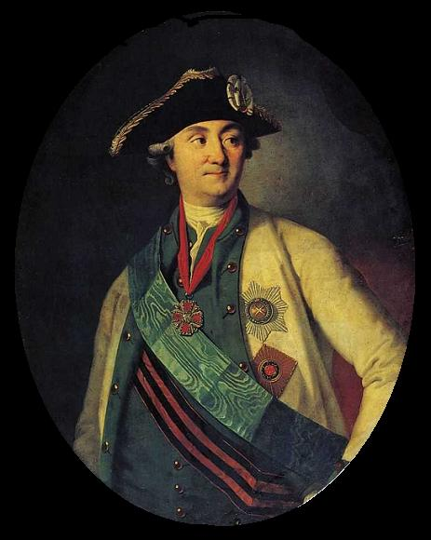
Генерал-аншеф Алексей Григорьевич Орлов

Slide 12
Григорий Андреевич Спиридов (1713 – 1790)

Slide 13
Александр Васильевич Суворов (1730 – 1800)

Slide 14
Итоги войны
1774 г. – Кючук – Кайнарджийский мирный договор:
Россия получила причерноморские земли между Днепром и Южным Бугом
Право строительства военного флота на Черном море
Контрибуция от Турции России в 4,5 млн руб.
Независимость Крымского ханства от Османской империи

Slide 15
Русско – турецкая война 1787 – 1791 гг.
Победы русской армии и флота
Разгром турецкого десанта у крепости Кинбурн Взятие крепости Очаков Поражение турок на реке Рымник Падение крепости Измаил | 1787 г. 1788 г. 1789 г. 1790 г | А.В.Суворов Г.А.Потемкин
Морское сражение у мыса Калиакрия | 1791 г. | Ф.Ф.Ушаков

Slide 16
Александр Васильевич Суворов (1730 – 1800)

Slide 17
Григорий Александрович Потемкин (1739-1791)

Slide 18
Федор Федорович Ушаков (1745-1817)

Slide 19
Михаил Илларионович Кутузов (1745 – 1813)

Slide 20
Отречение Крымского хана от престола и присоединение Крыма к России -1783 г.
Георгиевский трактат – переход Восточной Грузии под протекторат России – 1783 г.

Slide 21
Итоги войны
1791 г. Ясский мирный договор:
подтверждение присоединения к России Крыма и протектората над Восточной Грузией
Россия получила земли между Днестром и Южным Бугом
вывод русских войск из Молдавии, Валахии и Бессарабии

Slide 22
Западное направление
Участие России в разделах Польши
1 раздел – 1772 г.
Пруссия | Россия | Австрия
Поморье | Восточная Белоруссия и польская часть Лифляндии | Галиция

Slide 23
2 раздел 1793 г.
Пруссия | Россия | Австрия
Гданьск, Познань | Центральная Белоруссия с Минском и Правобережная Украина и Каменец - Подольский | --------------

Slide 24
3 раздел 1795 г.
Пруссия | Россия | Австрия
Центральная Польша с Варшавой | Основная часть Литвы, Западная Белоруссия и Западная Волынь, Курляндия | Юго – запад Польши, Люблин, Сандомир

Slide 25
Западное направление
Борьба с революционной Францией
Попытки противодействия французской революции 1786 -1794 гг:
Поддержка Екатерины II французских монархистов
Финансирование военных приготовлений против Франции
Участие России в морской блокаде Франции
Союз с Англией и Австрией о совместной борьбе с французской революцией
Сохранение завоеваний в Прибалтике
русско-шведская война 1788-1790

Slide 26
Результаты внешней политики Екатерины II
Рост территории России (в ее состав вошли Правобережная Украина и Белоруссия, южная Прибалтика, Северное Причерноморье, множество территорий на Дальнем Востоке.
Население увеличилось с 22 миллионов до 36 миллионов человек.
Было начало превращения России из великой европейской в великую мировую державу.

